Slide 1

Модернизация инфраструктуры компании
Устранение недостатков текущей инфраструктуры и внедрение новых технологий

Slide 2
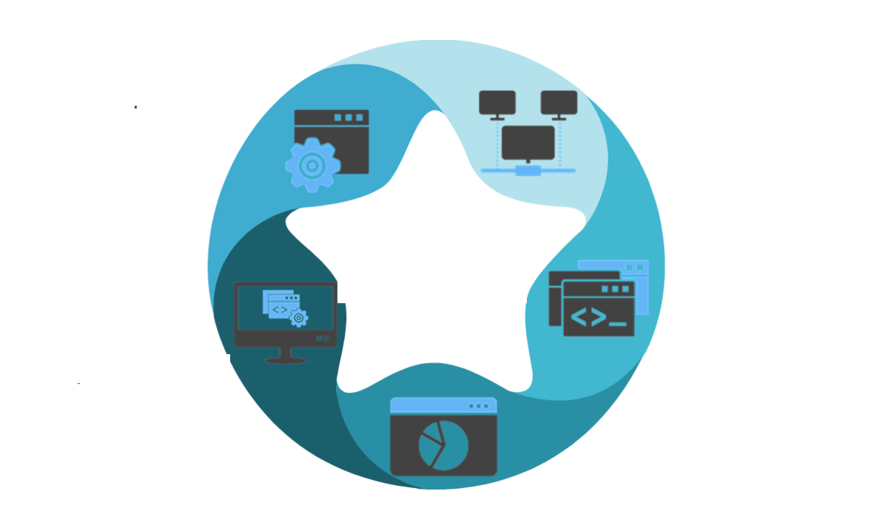
Цели модернизации
Минимизация рисков
нарушения непрерывности бизнеса
Минимизация финансовых затрат
на инфраструктуру
Модернизация инфраструктуры
компании
Внедрение современных технологий

Slide 3
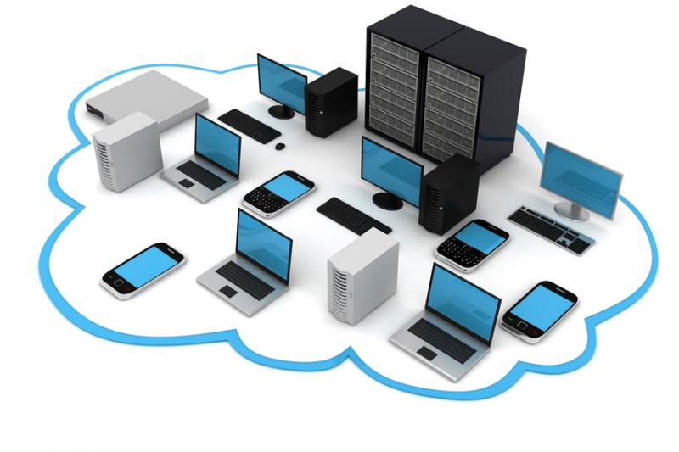
Задачи модернизации
Устранение недостатков текущей информационной инфраструктуры
Внедрение процессов CI\CD для оптимизации разработки ПО

Slide 4
Основные недостатки и их решения
Недостаток
Решение
Отсутствие механизмов централизованного управления аутентификацией и авторизацией пользователей при доступе к ресурсам и службам
Решением является развёртывание домена FreeIPA. Это комплексное решение по управлению безопасностью Linux-систем, включает в себя и централизованное управление авторизацией пользователей. Имеет доступный веб-интерфейс, чем упрощяет администрирование системы.

Slide 5
Основные недостатки и их решения
Недостаток
Решение
Отсутствие механизмов мониторинга инфраструктуры и оповещения ответственных сотрудников об инцидентах
Развёртывание стека мониторинга Prometheus/Grafana. На каждом сервере компании работает Exporter, который отправляет данные в Prometheus, затем все метрики визуализируются в Grafana. Grafana многофункциональна и имеет множество готовых шаблонов панелей мониторинга для различных устройств.

Slide 6
Основные недостатки и их решения
Недостаток
Решение
Отсутствие механизмов резервного копирования критичной информации
Использование всеми критичными службами кластерных файловых систем GlusterFS и CephFS. При такой реализации данные хранящиеся в текущий момент на одном диске будут иметь полные копии на нескольких серверах, и в случае отказа одного диска или даже самого сервера, не будут утеряны.

Slide 7
Основные недостатки и их решения
Недостаток
Решение
Отсутствие резервирования критичных компонентов инфраструктуры
Инфраструктурные службы FreeIPA (LDAP, DNS), а также Samba и OpenVPN расположены на двух серверах в режиме репликации и резервируются протоколом VRRP, а именно пакетом keepalived. Сервера имеют плавающий IP-адрес, и работают в режиме MASTER/BACKUP

Slide 8
Основные недостатки и их решения
Недостаток
Решение
Отсутствие механизмов разделения доступа к ресурсам и службам предприятия, а также отсутствие механизмов эффективного отзыва прав доступа сотрудников по истечении их рабочей деятельности
Интеграция Samba в домен FreeIPA. Данное решение позволит настраивать общие ресурсы, а также разделять права к ресурсам по подразделениям и другим политикам. Отключать пользователей или перемещать в другие группы по истечении рабочий деятельности

Slide 9

Внедрение CI\CD
GitLab - веб-инструмент жизненного цикла DevOps с открытым исходным кодом, представляющий систему управления репозиториями кода для Git с собственной вики, системой отслеживания ошибок, CI/CD пайплайном и другими функциями.
GitLab имеет собственное хранилище git репозиториев проектов, хранилище Docker Registry для собранных из git-проекта Docker образов и средствами CI/CD для автоматической сборки, тестов и деплоя продукта в разные окружения.

